Slide 1
智能家居答辩 Defense of Smart Home Project.
计科LZ2001
答辩人 | members：阿哥战，孟力斯，马惠，赛尔但

Slide 2
目 录 Contents
1 项目简介 INTRODUCTION
2 项目详情 PROJECT DETAILS
3 系统实现 IMPLEMENTATION
4 问答环节 Q & A

Slide 3

01 项目简介 INTRODUCTION

Slide 4
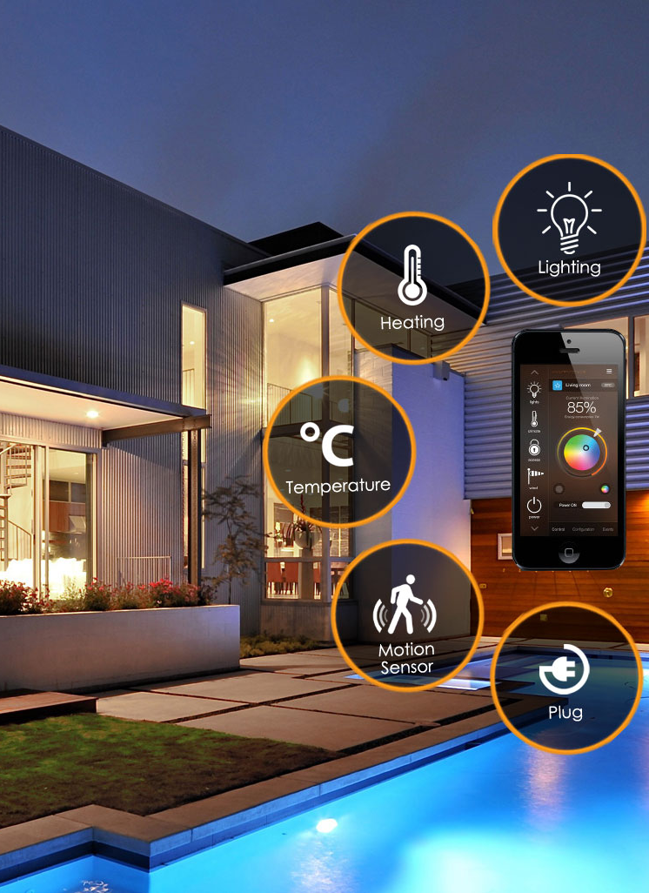
智能家居卫士系统 物联网智能家居环境监测系统
Home Guardian An IoT Smart Home Environmental Monitoring System

Slide 5
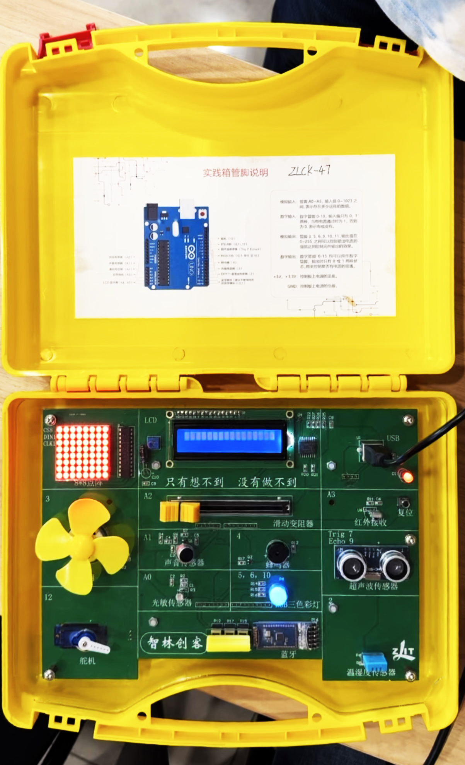
01
项目简介 PROJECT INTRODUCTION
智能家居卫士系统是一个基于物联网的智能家居环境监测系统，使用迷你练习板、Python、Arduino 和 PyMata4Ex 库实现。 它可以让用户监测和控制家中的各种环境因素，如温度、湿度、空气质量，确保舒适、安全的生活环境。
The "Home Guardian" system is an IoT-based smart home environmental monitoring system implemented using a Mini Practice Board, Python, Arduino, and the PyMata4Ex library. It allows users to monitor and control various environmental factors within their home, such as temperature, humidity, and air quality, to ensure a comfortable and safe living environment.

Slide 6

02 项目详情 PROJECT DETAILS

Slide 7
主要特性和功能 | Project Features
使用迷你 Arduino 练习板连续监测温度 / Continuously Temperature Monitoring。
模拟温度输入 / Real & Simulated Temperature input：用户可以使用板上的“滑动变阻器”来模拟温度变化。 此功能允许用户测试和观察系统如何响应温度波动。 测试后，用户可以使用板上的“温湿度”传感器切换到实时温度监测。
基于温度的控制逻辑 / Temperature based Control Logic.
如果温度 (T) 为：
T < 15C，灯泡显示蓝色，风扇关闭，火警关闭；
15C<=T<=35C，灯泡显示绿色。 风扇和火警警报器保持关闭状态。
35C<=T<=60C，灯泡显示红色，表示温度升高。 此外，风扇开始运转以调节温度。 火警警报仍然关闭。
T > 60C，系统启动火警声音，RGB LED 不断交替红黄颜色，直至温度降至 60 摄氏度以下。 风扇保持打开状态。

Slide 8
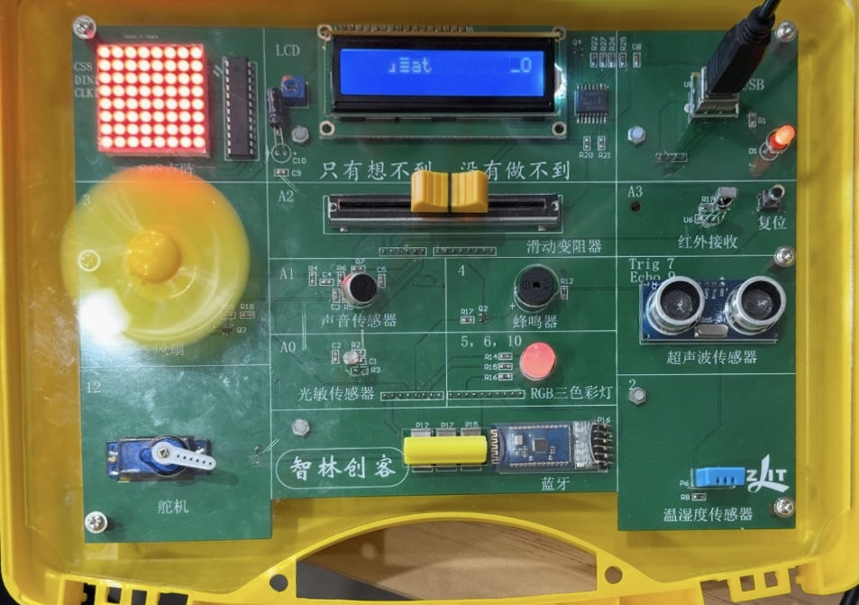
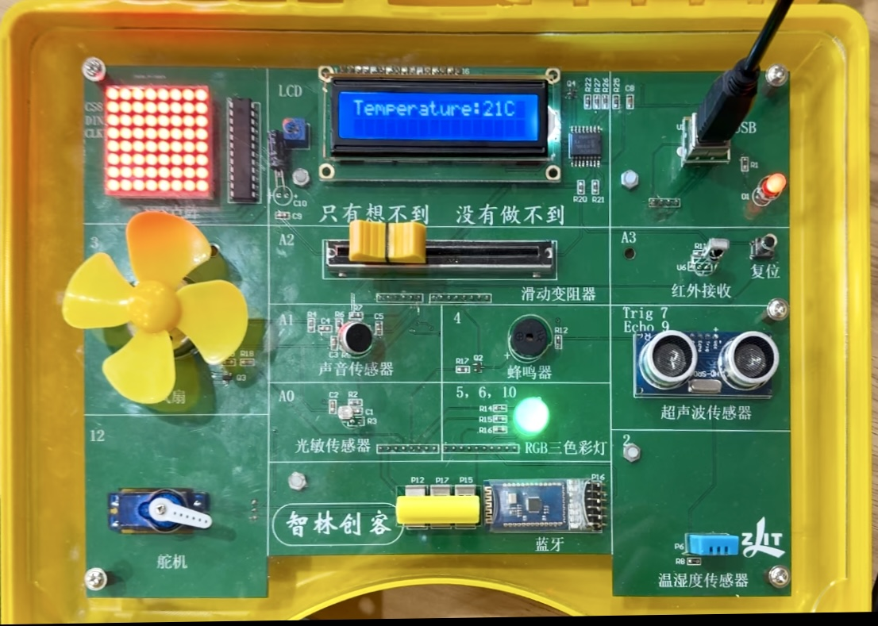
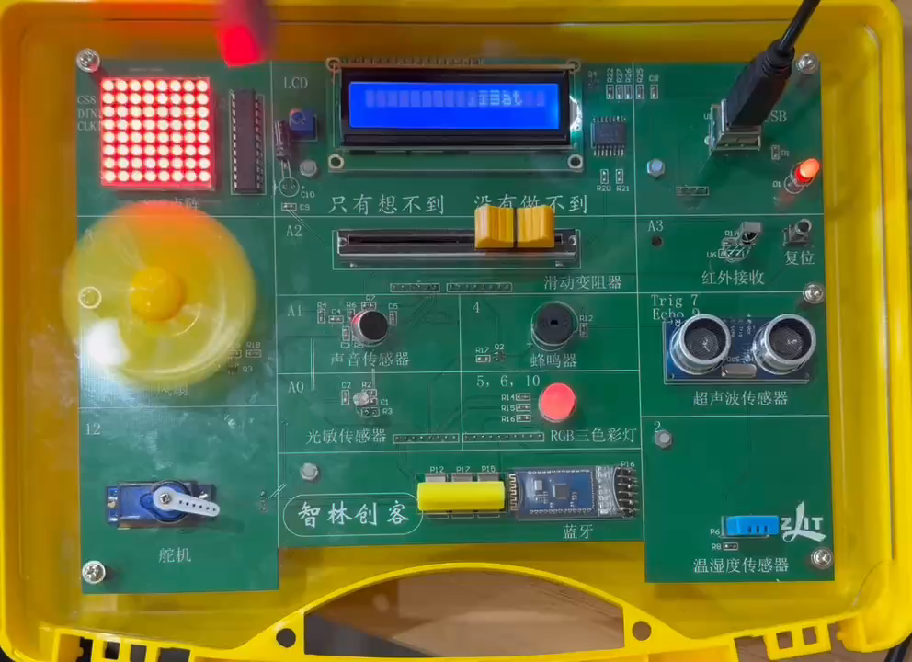
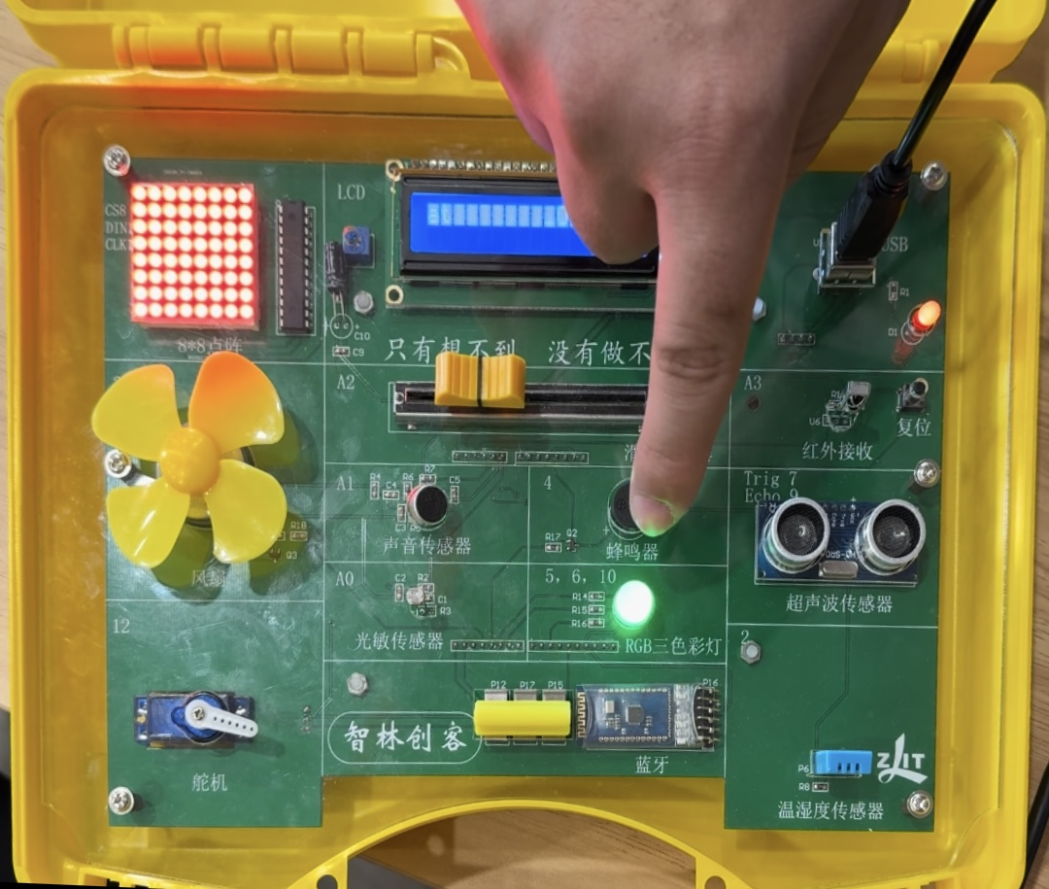
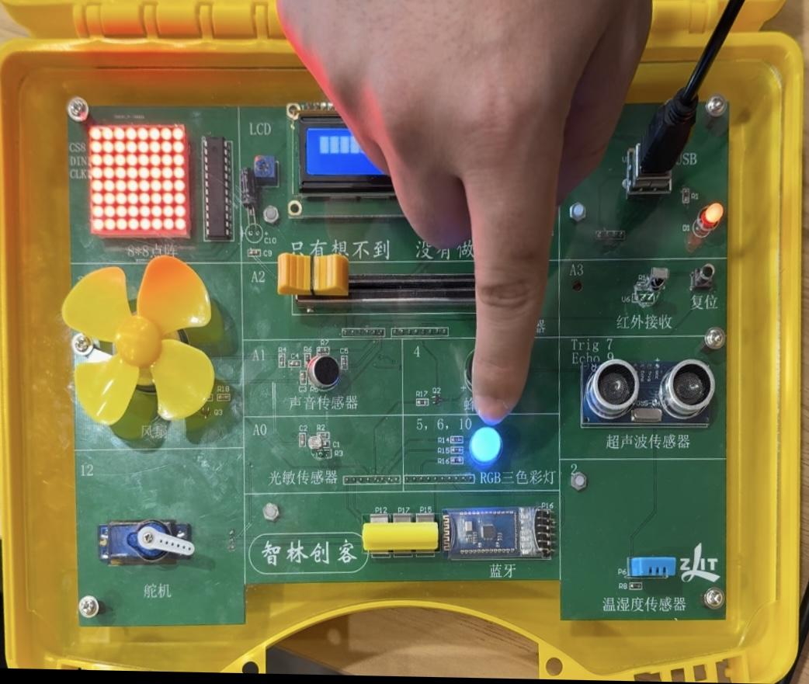
这些功能使得智能家居卫士系统能够有效监测环境状况并做出相应响应，确保用户拥有舒适、安全的生活环境。 用户可以轻松了解系统的行为，并根据需要进行调整，以保持家中的最佳条件。 These functionalities enable the "Home Guardian" system to effectively monitor environmental conditions and respond accordingly, ensuring a comfortable and safe living environment for users. Users can easily understand the system's behavior and make adjustments as needed to maintain optimal conditions within their home.
35C < 温度 < 60C
温度 > 60C
15C < 温度 < 35C
温度 < 15C

Slide 9


03 系统实现 IMPLEMENTATION

Slide 10
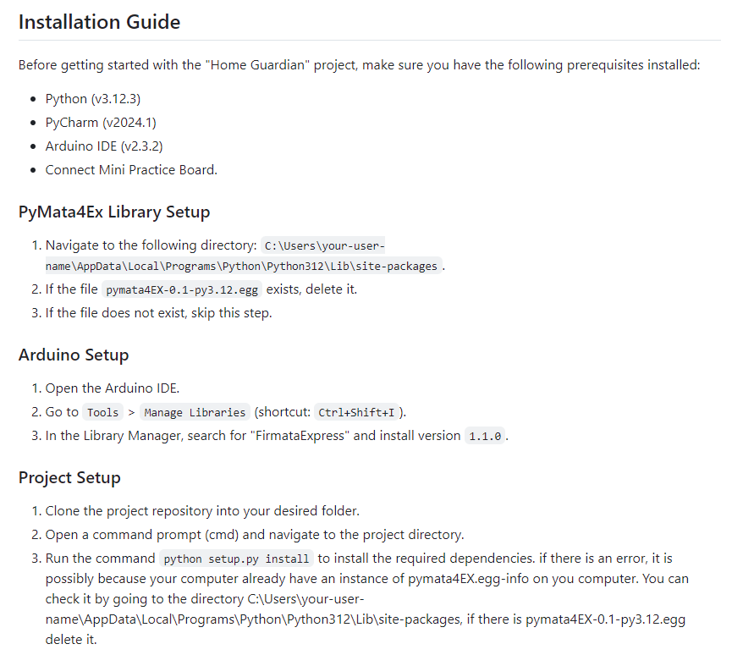
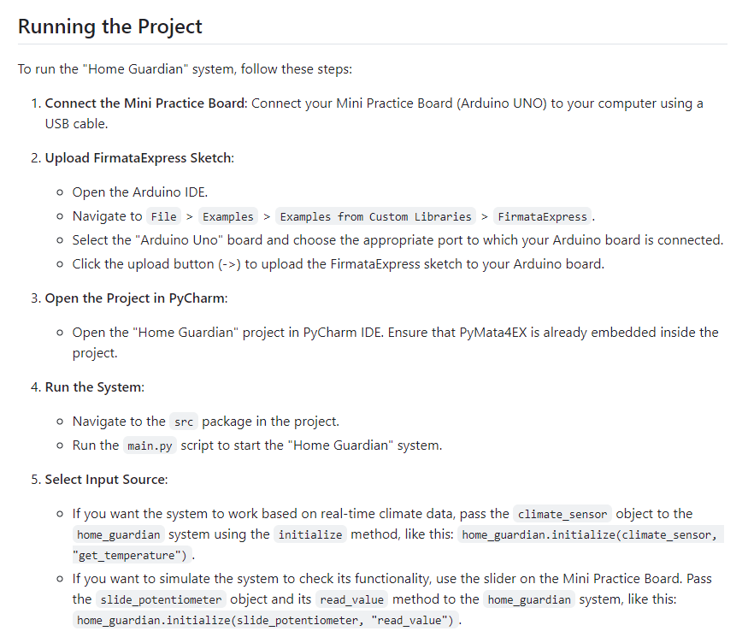
系统安装及运行指导
GitHub URL: https://github.com/agajansahatov/home-guardian

Slide 11
使用技术Technologies Used
软件配置
Software Used
Arduino Microcontroller Technology
Sensor Technology RS232 Communication Technology,
Python Programming Technology
I2C Bus Technology
Python v3.12
Arduino IDE v2.3.2 PyCharm v2024.1 Community Edition
使用库 Libraries Used
Arduino FirmataExpress v1.1.0
Python PyMata4Ex

Slide 12
实践箱 Arduino Mini Practice Board
迷你练习板提供各种模拟和数字输入/输出引脚。 在这个项目中，我们使用以下组件：
温湿度传感器 / Climate Sensor: 管脚2
LCD屏幕 / Display: 管脚A4和A5 风扇 / Fan: 管脚3
蜂鸣器 / Buzzer: 管脚4 RGB 三色彩灯 / LED light bulb: 管脚5,6和7.
滑动变阻器 / Slide Rheostat: 管脚A2
软件组件 Software Components
软件组件在 src/modules 目录下组织成单独的模块： climate_sensor.py: 使用管脚2实现温度和湿度监控;
display.py: 使用管脚A4和A5通过 LCD 显示屏管理视觉输出; fan.py: 使用管脚3控制风扇的运行;
fire_alarm.py: 使用管脚4通过蜂鸣器处理紧急警报。 lightbulb.py: 使用管脚5,6和7管理 RGB LED 灯泡的颜色和强度。
slide_potentiometer.py: 使用管脚A2从滑动变阻器读取模拟值。

Slide 13
软件设计方法 | Software design approach
代码设计原则
简单是最终的复杂。
单一职责原则——我们系统中的每个类都应该有一个单一的负责人，以便我们的软件/系统变得可维护。
开闭原则——我们的系统/软件应该对修改关闭，对扩展开放。
依赖注入——我们应该减少类中的耦合。
CODE DESIGN PRINCIPLES
Simplicity is the ultimate sophistication.
Single Responsibility Principle – every class in our system should have a single responsible, so that our software/system becomes maintainable.
Open-Closed Principle – our system/software should be closed for modification and open for extension.
Dependency Injection – We should reduce coupling in our classes.
设计模式是软件设计中重复问题的优雅解决方案，也称为可重用面向对象软件的元素。 我们使用设计模式来设计可重用和可扩展的面向对象软件。 Design Patterns are elegant solutions to repeating problems in software design, which are also known as the elements of Reusable Object-Oriented Software. We use Design Patterns to design reusable and extensible object-oriented software.

Slide 14
使用软件工程最佳实践 | Best Practices used
智能家居卫士系统坚持软件工程的基本原则，展示以下最佳实践：
面向对象设计（OOP）：秉承OOP原则，系统的组件经过精心设计，具有模块化和易于维护的特点。通过将功能封装在类中，系统实现了高度的可重用性和可扩展性。
设计模式，用于遵循 SRP 和 OCP 原则来设计可重用和可扩展的软件 ：
策略模式：系统采用策略模式来高效处理各种输入来源。通过HomeGuardian类中的initialize() 函数，系统动态地适应不同的输入机制。无论是来自实时传感器数据还是来自滑块的模拟输入，策略模式都能够实现这些来源之间的无缝切换。
观察者模式：利用观察者模式，系统建立了一个稳健的机制来监视环境因素的变化。在这里，HomeGuardian类扮演观察者的角色，而ClimateSensor或SlidePotentiometer类根据用户选择扮演主题的角色。当主题的状态发生变化时，观察者会立即收到通知，使系统能够适当地做出响应。
UML图表：位于"实习"目录中的综合UML图表提供了系统架构和组件之间复杂交互的视觉表示。这些图表是理解、沟通和完善系统设计的宝贵工具。
通过精心融合这些软件工程实践，"Home Guardian"系统不仅为智能家居环境监测提供了一个健壮和可适应的解决方案，还确立了代码质量、可维护性和可扩展性的高标准。

Slide 15
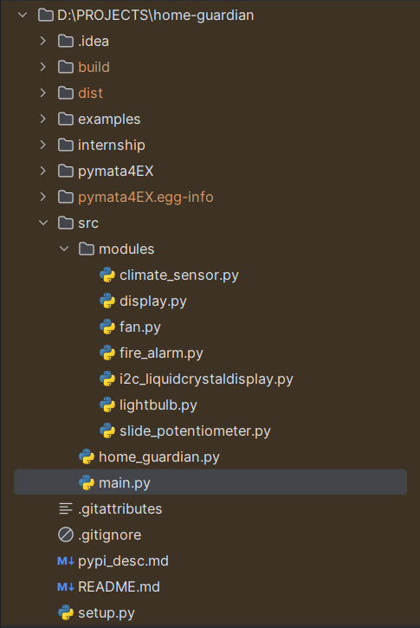
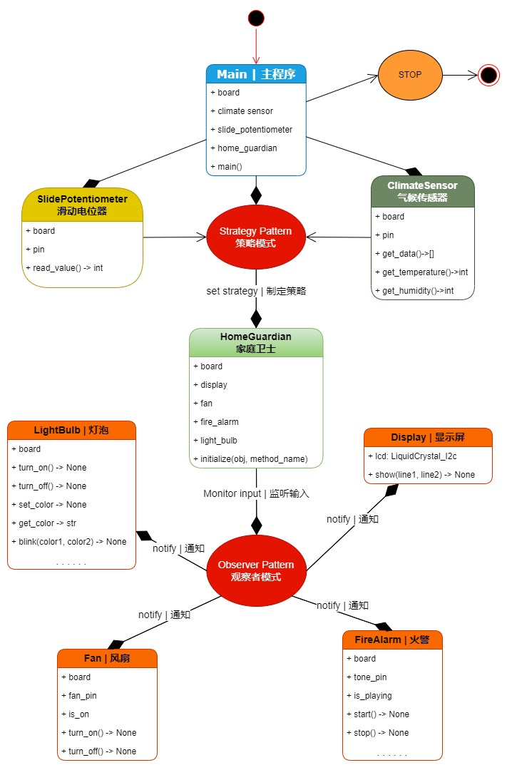
系统工作流程 System Workflow

Slide 16
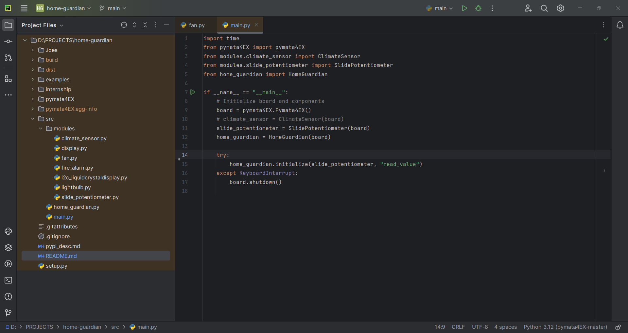

Slide 17
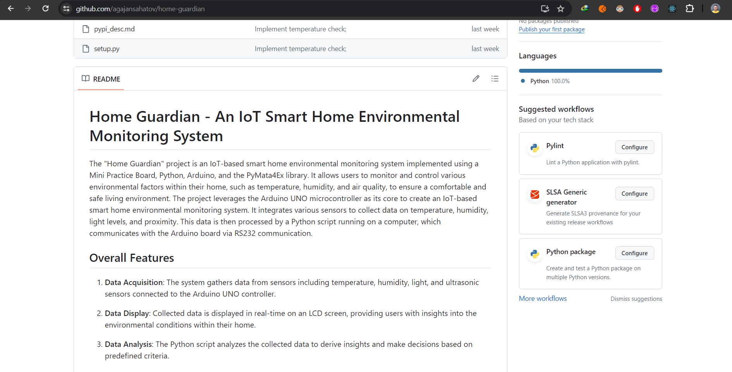

Slide 18

4 问答环节 Q&A

Slide 19
Thank you! 感谢观看！
计科LZ2001
答辩人 | members：阿哥战，孟力斯，马惠，赛尔但
智能家居卫士系统
home guardian project
GitHub URL: https://github.com/agajansahatov/home-guardian

